Slide 1
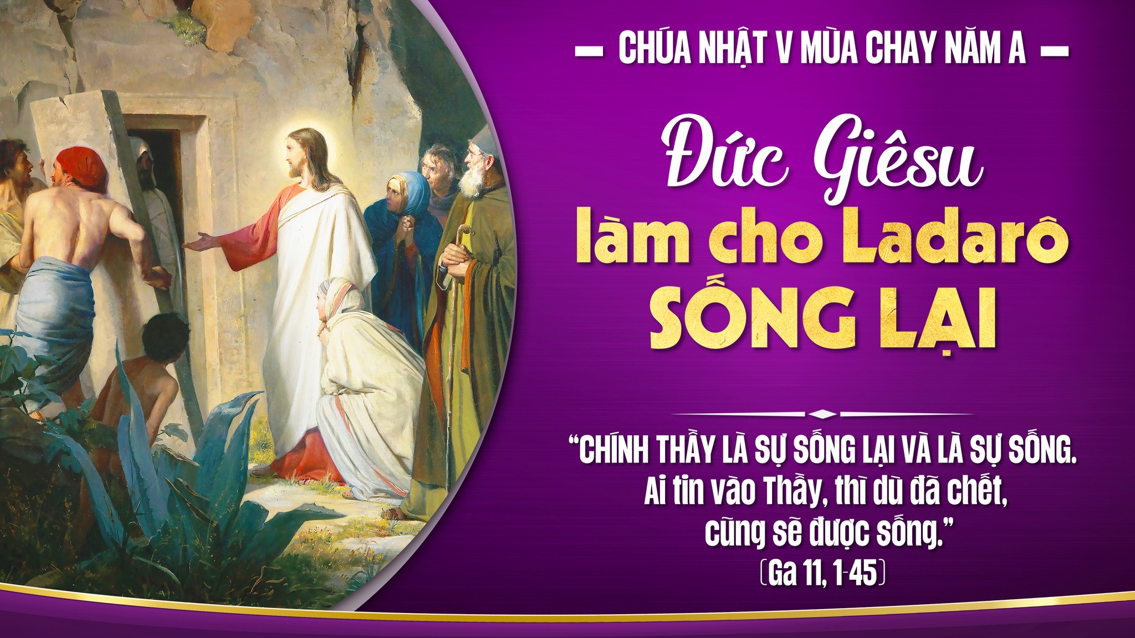

Slide 2
Nhân danh Cha †
và Con † và Thánh Thần †. Amen.

Slide 3
KINH CHÚA THÁNH THẦN
Chúng con lạy ơn Đức Chúa Thánh Thần, thiêng liêng sáng láng vô cùng.

Slide 4
Chúng con xin Đức Chúa Thánh Thần xuống đầy lòng chúng con, là kẻ tin cậy Đức Chúa Trời,

Slide 5
và đốt lửa kính mến Đức Chúa Trời trong lòng chúng con;

Slide 6
Chúng con xin Đức Chúa Trời cho Đức Chúa Thánh Thần xuống,

Slide 7
sửa lại mọi sự trong ngoài chúng con. Chúng con cầu cùng Đức Chúa Trời

Slide 8
xưa đã cho Đức Chúa Thánh Thần xuống soi lòng dạy dỗ các Thánh Tông Đồ,

Slide 9
thì rày chúng con cũng xin Đức Chúa Trời cho Đức Chúa Thánh Thần lại xuống

Slide 10
an ủi dạy dỗ chúng con làm những việc lành,

Slide 11
vì công nghiệp vô cùng Đức Chúa Giêsu Kitô là Chúa chúng con. Amen.

Slide 12
KINH TRUYỀN TIN
Xướng: Đức Chúa Trời sai Thánh Thiên Thần truyền tin cho Rất Thánh Đức Bà Maria.

Slide 13
Đáp: Và Rất Thánh Đức Bà chịu thai bởi phép Đức Chúa Thánh Thần. Kính mừng…..

Slide 14
Xướng: Này tôi là tôi tá Đức Chúa Trời.

Slide 15
Đáp: Tôi xin vâng như lời Thánh Thiên Thần truyền.
Kính mừng…..

Slide 16
Xướng: Chốc ấy Ngôi Thứ Hai xuống thế làm người.

Slide 17
Đáp: Và ở cùng
chúng con.
Kính mừng…..

Slide 18
Xướng: Lạy Rất Thánh Đức Mẹ Chúa Trời, xin cầu cho chúng con.

Slide 19
Đáp: Đáng chịu lấy những sự Chúa Kitô đã hứa.

Slide 20
LỜI NGUYỆN
Lạy Chúa, chúng con xin Chúa ban ơn Chúa xuống trong linh hồn chúng con,

Slide 21
là kẻ đã nhờ lời Thánh Thiên Thần truyền, mà biết thật Chúa Kitô là Con Chúa

Slide 22
đã xuống thế làm người, thì xin vì công ơn Con Chúa chịu nạn

Slide 23
chịu chết trên cây Thánh Giá, cho chúng con ngày sau khi sống lại,

Slide 24
được đến nơi vinh hiển, cũng vì công nghiệp Chúa Kitô là Chúa chúng con. Amen.

Slide 25
KINH TIN
Lạy Chúa con, con tin thật có một Đức Chúa Trời là Đấng thưởng phạt vô cùng.

Slide 26
Con lại tin thật Đức Chúa Trời có Ba Ngôi, mà Ngôi Thứ Hai đã xuống thế làm người,

Slide 27
chịu nạn chịu chết mà chuộc tội cho thiên hạ.

Slide 28
Bấy nhiêu điều ấy cùng các điều Hội Thánh dạy

Slide 29
thì con tin vững vàng, vì Chúa là
Đấng thông minh

Slide 30
và chân thật vô cùng đã phán truyền cho Hội Thánh. Amen.

Slide 31
KINH CẬY
Lạy Chúa con, con trông cậy vững vàng, vì công nghiệp Đức Chúa Giêsu

Slide 32
thì Chúa sẽ ban ơn cho con giữ đạo nên ở đời này,

Slide 33
cho ngày sau được lên thiên đàng xem thấy mặt Đức Chúa Trời hưởng phước đời đời,

Slide 34
vì Chúa là Đấng phép tắc và lòng lành vô cùng

Slide 35
đã phán hứa sự ấy chẳng có lẽ nào sai đặng. Amen.

Slide 36
KINH MẾN
Lạy Chúa con, con kính mến Chúa hết lòng hết sức trên hết mọi sự,

Slide 37
vì Chúa là Đấng trọn tốt trọn lành vô cùng,

Slide 38
lại vì Chúa thì con thương yêu người ta như mình con vậy. Amen.

Slide 39
KINH SẤP MÌNH
Lạy Chúa con, con sấp mình xuống trước mặt Chúa con. Con tin thật Chúa ở khắp mọi nơi,

Slide 40
thông biết mọi sự, hằng xem thấy con, hằng nghe lời con cầu nguyện.

Slide 41
Xin Chúa rất nhân từ hãy đoái xem sự nghèo ngặt con và nhậm lời con nguyện.

Slide 42
Lạy Chúa, xin hãy mở miệng lưỡi con ra, thì con sẽ cao rao những lời ngợi khen Chúa.

Slide 43
Lạy Chúa chúng con! Vì dấu † Thánh giá, xin chữa † chúng con, cho khỏi † kẻ thù.

Slide 44
Nhân danh Cha †
và Con † và Thánh Thần †. Amen.

Slide 45
KINH LẠY NỮ VƯƠNG
Lạy Nữ Vương, Mẹ nhân lành làm cho chúng con đặng sống, đặng vui, đặng cậy.

Slide 46
Thân lạy Mẹ! chúng con, con cháu Evà ở chốn khách đày kêu đến cùng Bà,

Slide 47
chúng con ở nơi khóc lóc than thở kêu khẩn Bà thương. Hỡi Ôi! Bà là chủ bầu chúng con,

Slide 48
xin ghé mắt thương xem chúng con. Đến sau khỏi đày,

Slide 49
xin cho chúng con được thấy Đức Chúa Giêsu con lòng Bà gồm phúc lạ.

Slide 50
Ôi khoan thay! nhân thay! dịu thay! Thánh Maria trọn đời đồng trinh. Amen.

Slide 51
Đạo Đức Chúa Trời có 10 điều răn:
Thứ nhất: Thờ phượng một Đức Chúa Trời và kính mến người trên hết mọi sự.

Slide 52
Thứ hai: Chớ kêu tên Đức Chúa Trời vô cớ.
Thứ ba: Giữ ngày Chúa Nhật.

Slide 53
Thứ bốn: Thảo kính cha mẹ.
Thứ năm: Chớ giết người.

Slide 54
Thứ sáu: Chớ làm sự dâm dục.
Thứ bảy: Chớ lấy của người.

Slide 55
Thứ tám: Chớ làm chứng dối.
Thứ chín: Chớ muốn vợ chồng người.

Slide 56
Thứ mười: Chớ tham
của người.
Mười điều răn ấy tóm về hai này mà chớ:

Slide 57
trước kính mến một Đức Chúa Trời trên hết mọi sự; sau lại yêu người như mình ta vậy. Amen.

Slide 58
Hội Thánh có 5 điều răn:
Thứ nhất: dự lễ và kiêng việc xác ngày Chúa Nhật cùng các ngày lễ buộc;

Slide 59
Thứ hai: xưng tội trong một năm ít là một lần;
Thứ ba: rước Mình Thánh Chúa trong mùa Phục Sinh;

Slide 60
Thứ bốn: giữ chay và kiêng thịt những ngày Hội Thánh buộc;

Slide 61
Thứ năm: góp công góp của xây dựng Hội Thánh, tùy theo khả năng của mình.

Slide 62
Đạo Đức Chúa Trời có 7 phép Bí tích:
Thứ nhất: là phép Rửa tội.
Thứ hai: là phép Thêm sức.

Slide 63
Thứ ba: là phép Mình Thánh Chúa.
Thứ bốn: là phép Giải tội.

Slide 64
Thứ năm: là phép Xức dầu thánh.
Thứ sáu: là phép Truyền chức thánh.

Slide 65
Thứ bảy: là phép Hôn phối.

Slide 66
Thương người có mười bốn mối
Thương xác bảy mối:
Thứ nhất: Cho kẻ đói ăn.

Slide 67
Thứ hai: Cho kẻ khát uống.
Thứ ba: Cho kẻ rách rưới ăn mặc.

Slide 68
Thứ bốn: Viếng kẻ liệt cùng kẻ tù rạc.
Thứ năm: Cho khách đỗ nhà.

Slide 69
Thứ sáu: Chuộc kẻ làm tôi.
Thứ bảy: Chôn xác kẻ chết.

Slide 70
Thương linh hồn bảy mối:
Thứ nhất: Lấy lời lành khuyên người.

Slide 71
Thứ hai: Mở dạy kẻ mê muội.
Thứ ba: An ủi kẻ âu lo.

Slide 72
Thứ bốn: Răn bảo kẻ có tội.
Thứ năm: Tha kẻ dể ta.

Slide 73
Thứ sáu: Nhịn kẻ mất lòng ta.
Thứ bảy: Cầu cho kẻ sống và kẻ chết.

Slide 74
CẢI TỘI BẢY MỐI CÓ BẢY ĐỨC
Thứ nhất: Khiêm nhượng, chớ kiêu ngạo.

Slide 75
Thứ hai: Rộng rãi, chớ hà tiện.
Thứ ba: Giữ mình sạch sẽ, chớ mê dâm dục.

Slide 76
Thứ bốn: Hay nhịn, Chớ hờn giận.
Thứ năm: Kiêng bớt, chớ mê ăn uống.

Slide 77
Thứ sáu: Yêu người, chớ ghen ghét.
Thứ bảy: Siêng năng việc Đức Chúa Trời, chớ làm biếng.

Slide 78
PHƯỚC THẬT TÁM MỐI
Thứ nhất: Ai có lòng khó khăn, ấy là phước thật, vì chưng nước Đức Chúa Trời là của mình vậy.

Slide 79
Thứ hai: Ai hiền lành, ấy là phước thật, vì chưng sẽ được đất Đức Chúa Trời làm của mình vậy.

Slide 80
Thứ ba: Ai khóc lóc, ấy là phước thật, vì chưng sẽ được an ủi vậy.

Slide 81
Thứ bốn: Ai khao khát nhân đức trọn lành, ấy là phước thật, vì chưng sẽ được no đủ vậy.

Slide 82
Thứ năm: Ai thương xót người, ấy là phước thật, vì chưng mình sẽ được thương xót vậy.

Slide 83
Thứ sáu: Ai giữ lòng sạch sẽ, ấy là phước thật, vì chưng sẽ được thấy mặt Đức Chúa Trời vậy.

Slide 84
Thứ bảy: Ai làm cho người hòa thuận, ấy là phước thật, vì chưng sẽ được gọi là con Đức Chúa Trời vậy.

Slide 85
Thứ tám: Ai chịu khốn nạn vì đạo ngay, ấy là phước thật, vì chưng nước Đức Chúa Trời là của mình vậy.

Slide 87
NHẬP LỄ
HÃY TRỞ VỀ
(Lm. Mi Trầm)

Slide 88
ĐK: Hãy trở về với Ta nối kết tình cách xa bao năm qua.

Slide 89
Hãy trở về với Ta, nối kết tình cách xa thêm đậm đà.

Slide 90
1. Về đây, hỡi người, nào về đây! Tình thương Chúa Trời luôn nối kết.

Slide 91
Về đây Thiên Chúa Ðấng từ bi, Người xóa hết tội ta, Người dẫn lối đời ta.

Slide 92
ĐK: Hãy trở về với Ta nối kết tình cách xa bao năm qua.

Slide 93
Hãy trở về với Ta, nối kết tình cách xa thêm đậm đà.

Slide 95


Slide 96
ĐÁP CA
THÁNH VỊNH 129
(Lm. Thái Nguyên)
(04 câu)

Slide 97
1. Từ vực sâu con kêu lên Ngài lạy Chúa, muôn lạy Chúa.

Slide 98
Xin Ngài hãy nghe tiếng con, dám xin Chúa hãy để tai,

Slide 99
hầu thương nghe tiếng con van nài.

Slide 100
ĐK: Vì Chúa một niềm từ ái khoan hồng và hay thương đoái

Slide 101
ơn cứu độ hằng ban chứa chan.

Slide 102
2. Ngài mà chấp bao nhiêu lỗi lầm lạy Chúa, muôn lạy Chúa.

Slide 103
Ai người còn đứng vững được, nhưng Ngài khoan hồng rộng tha,

Slide 104
để muôn dân kính yêu tôn thờ.

Slide 105
ĐK: Vì Chúa một niềm từ ái khoan hồng và hay thương đoái

Slide 106
ơn cứu độ hằng ban chứa chan.

Slide 107
3. Lòng thành khẩn con dâng lên Ngài, lạy Chúa, muôn lạy Chúa.

Slide 108
Nơi Lời Ngài con vững trông, hơn quân canh mong hừng đông,

Slide 109
này hồn con ngóng trông lên Ngài.

Slide 110
ĐK: Vì Chúa một niềm từ ái khoan hồng và hay thương đoái

Slide 111
ơn cứu độ hằng ban chứa chan.

Slide 112
4. Cậy vào Chúa Is-ra-el nào, vì Chúa luôn từ ái.

Slide 113
Nơi Ngài giàu ơn cứu độ, xót thương hết mọi thần dân,

Slide 114
và cứu thoát khỏi muôn tội tình.

Slide 115
ĐK: Vì Chúa một niềm từ ái khoan hồng và hay thương đoái

Slide 116
ơn cứu độ hằng ban chứa chan.

Slide 117
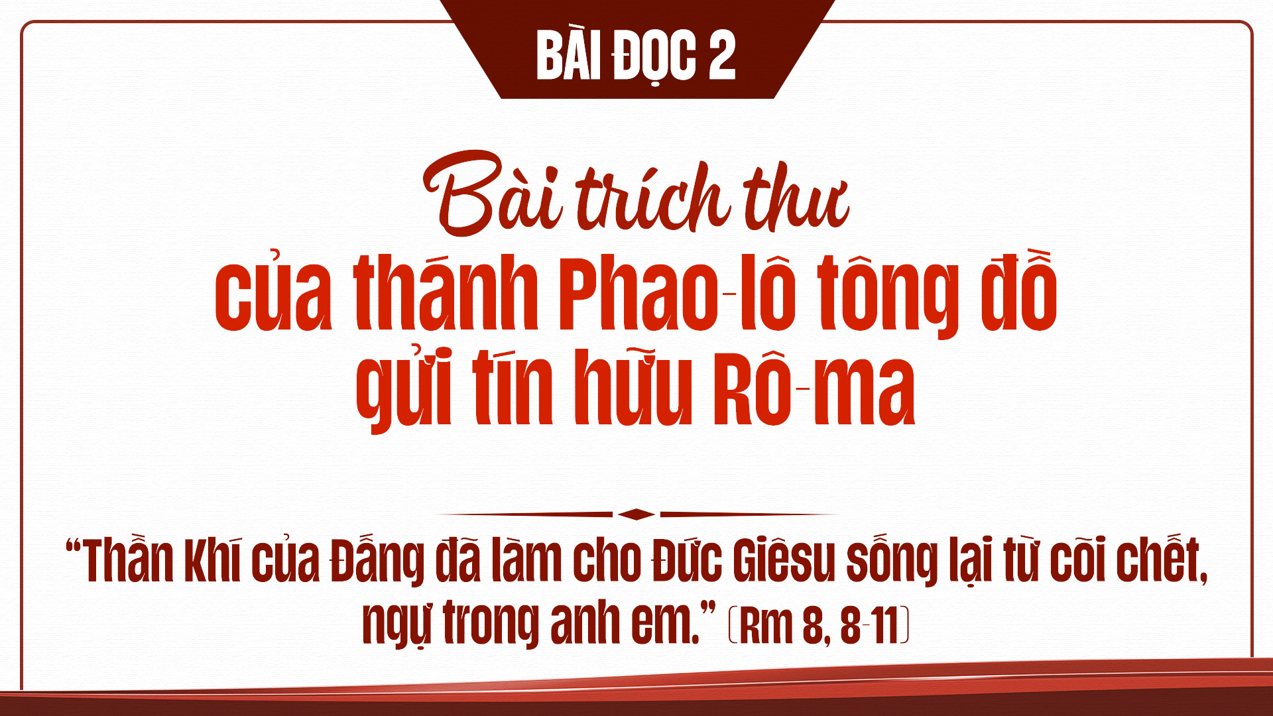

Slide 118
Chúa phán:
“Ta là sự sống lại và là sự sống.
TUNG HÔ TIN MỪNG

Slide 119
Ai tin tưởng Ta sẽ không phải chết ngàn thu”.

Slide 120
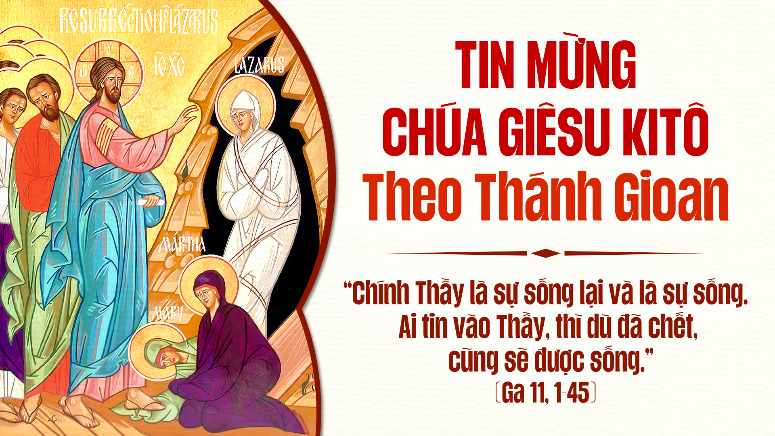

Slide 121
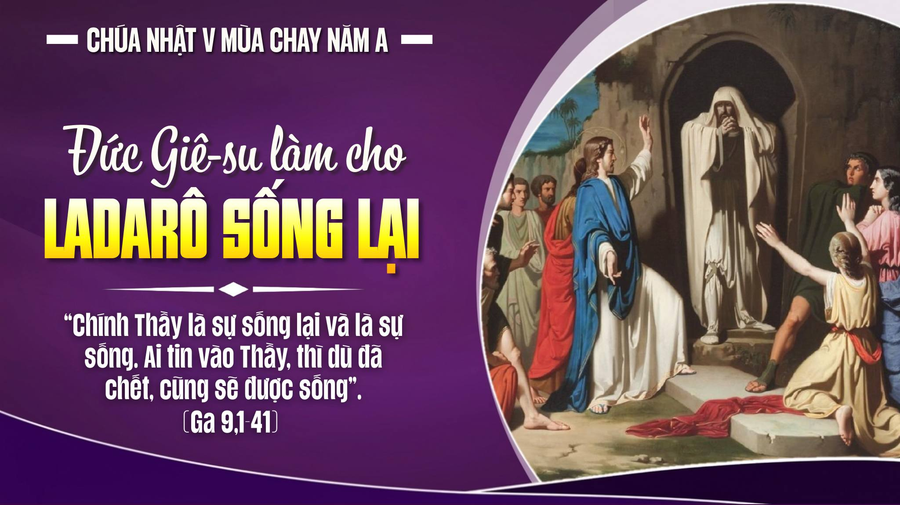

Slide 122
Ct: Tôi tin kính một Thiên Chúa là Cha toàn năng.
KINH TIN KÍNH

Slide 123
Cđ: Đấng tạo thành trời đất muôn vật hữu hình và vô hình.

Slide 124
Tôi tin kính một Chúa Giê-su Ki-tô Con Một Thiên Chúa,

Slide 125
sinh bởi Đức Chúa Cha từ trước muôn đời.

Slide 126
Người là Thiên Chúa bởi Thiên Chúa, Ánh Sáng bởi Ánh Sáng,

Slide 127
Thiên Chúa thật bởi Thiên Chúa Thật Được sinh ra mà không phải được tạo thành,

Slide 128
đồng bản thể với Đức Chúa Cha:nhờ Người mà muôn vật được tạo thành.

Slide 129
Vì loài người chúng ta và để cứu độ chúng ta, Người đã từ trời xuống thế.

Slide 130
Bởi phép Đức Chúa Thánh Thần Người đã nhập thể trong long Trinh Nữ Maria, và đã làm người.

Slide 131
Người chịu đóng đinh vào thập giá vì chúng ta, Thời quan Phong-xi-ô Phi-la-tô;

Slide 132
Người chịu khổ hình và mai táng, ngày thứ ba Người sống lại như lời Thánh Kinh.

Slide 133
Người lên trời, ngự bên hữu Đức Chúa Cha, và Người sẽ lại đến trong vinh quang

Slide 134
để phán xét kẻ sống và kẻ chết, Nước Người sẽ không bao giờ cùng.

Slide 135
Tôi tinh kính Đức Chúa Thánh Thần là Thiên Chúa, và là Đấng ban sự sống,

Slide 136
Người bởi Đức Chúa Cha và Đức Chúa Con mà ra.

Slide 137
Người được phụng thờ và tôn vinh cùng với Đức Chúa Cha và Đức Chúa Con.

Slide 138
Người đã dùng các Tiên tri mà phán dạy.

Slide 139
Tôi tin Hội Thánh duy nhất, thánh thiện, công giáo và tông truyền.

Slide 140
Tôi tuyên xưng có một Phép Rửa để tha tội.

Slide 141
Tôi trông đợi kẻ chết sống lại và sự sống đời sau. Amen.

Slide 143
DÂNG LỄ
TRÊN ĐĨA THÁNH
(Lm. Mi Trầm)

Slide 144
1. Trên đĩa thánh con dâng Ngài tấm bánh, là giọt mồ hôi là sức lao công,

Slide 145
cuộc đời gian khó kết nên lễ dâng.
Trong chén thánh con dâng Ngài chén rượu,

Slide 146
giờ đây tận hiến con muốn yêu Cha hết tâm hồn trọn đời.

Slide 147
Chính Chúa nhân hiền điểm tô đời con, thánh hóa lao công xóa bao tội tình.

Slide 148
ĐK: Xin Ngài nhận của lễ con dâng, lễ vật do sức lao công,

Slide 149
con người gian nan kiếp sống.
Xin Ngài nhận của lễ con dâng,

Slide 150
rộng tình ân phúc thương ban, tô đời tươi thắm ơn lành.

Slide 151
2. Đây thánh giá giang tay Ngài đã chết, này ngàn khổ đau đổ xuống trên vai,

Slide 152
ngày dài u tối sống cho ngày mai.
Và trong cõi vinh quang Ngài sống lại.

Slide 153
Dẫn lối đưa đường thánh ân Ngài ban, cứu sống con người sướng vui đầy tràn.

Slide 154
ĐK: Xin Ngài nhận của lễ con dâng, lễ vật do sức lao công,

Slide 155
con người gian nan kiếp sống.
Xin Ngài nhận của lễ con dâng,

Slide 156
rộng tình ân phúc thương ban, tô đời tươi thắm ơn lành.

Slide 157


Slide 158
KINH THÁNH, THÁNH
Thánh, Thánh, Thánh. Chúa là Thiên Chúa các đạo binh

Slide 159
Trời đất đầy vinh quang Chúa. Hoan hô Chúa trên các tầng trời.

Slide 160
Chúc tụng Đấng ngự đến nhân danh Chúa. Hoan hô Chúa trên các tầng trời.

Slide 162
CHIÊN THIÊN CHÚA
Lạy Chiên Thiên Chúa, Đấng xóa tội trần gian, xin thương xót chúng con.

Slide 163
Lạy Chiên Thiên Chúa, Đấng xóa tội trần gian: xin thương xót chúng con.

Slide 164
Lạy Chiên Thiên Chúa, Đấng xóa tội trần gian: xin ban bình an cho chúng con.

Slide 166
Chúa nói: “Ai sống và tin vào Thầy, sẽ không bao giờ phải chết”.
CA HIỆP LỄ

Slide 168
HIỆP LỄ
VƯƠN CAO
LINH HỒN
(Lm. Nguyễn Duy)

Slide 169
1. Nếu mãi đời con cứ ngủ vùi trong muôn tội tình.

Slide 170
Nếu mãi đời con mất đi rồi một niềm tin kính.

Slide 171
Hãy đến cùng con, Chúa ơi! Một lần cho tâm trí bừng dậy.

Slide 172
Cho trái tim dâng nhịp thánh thiện.

Slide 173
ĐK: Hãy thức dậy đi! Hãy thức dậy đi.
Ngẩng cao linh hồn sám hối.

Slide 174
Bon chen giữa đời, đam mê rã rời, thôi nay hết rồi.

Slide 175
Hãy về với Cha bao dung, cho lòng say giấc yêu thương.

Slide 176
2. Nếu mãi đời con đã quên Ngài khi say tình đời.

Slide 177
Nếu mãi lòng con đã không còn tình yêu Thiên Chúa.

Slide 178
Hãy đến cùng con, Chúa ơi!
Một lần trong thiết tha.

Slide 179
Mời gọi đưa trái tim con về với Người.

Slide 180
ĐK: Hãy thức dậy đi! Hãy thức dậy đi.
Ngẩng cao linh hồn sám hối.

Slide 181
Bon chen giữa đời, đam mê rã rời, thôi nay hết rồi.

Slide 182
Hãy về với Cha bao dung, cho lòng say giấc yêu thương.

Slide 184
KẾT LỄ
LẠY THÁNH
GIU-SE (3)
(Lê Đăng Ngôn)

Slide 185
1. Lạy Thánh Giu-se người là mẫu gương trông cậy.

Slide 186
Sống xin vâng cuộc đời sáng gương thanh bần.

Slide 187
Phần phúc cao sang ngự nơi chốn cao huy hoàng.

Slide 188
Cúi xin Thánh Cả hộ phù chúng con ngày đêm.

Slide 189
ĐK: Dâng Cha Giu-se ngàn hoa thắm tươi lừng hương.

Slide 190
Xin Cha yêu thương đoàn con cái nơi ngàn phương.

Slide 191
Dâng Cha Giu-se đời bao khó nguy lầm than.

Slide 192
Xin Cha yêu thương gìn giữ tháng năm bình an.

Slide 193


